Slide 1
예외처리

Slide 2
예외 처리
에러가 발생 했을 경우 방향을 지정 해 주는 것
ex)
사용자에게 1-4까지 숫자를 입력하라고 메시지를 보냈는데 5를 입력하는 경우
y, n을 입력 유도 했는데 yes를 입력한 경우
오타가 아닌 논리적인 에러를 처리하는 방법
try :
에러가 발생할 문장
except 예외처리 종류 :
에러가 발생하면 실행할 문장
try :
num = int(input(“숫자를 입력하세요.”)
except ValueError:
print(“숫자가 아닙니다“)

Slide 3
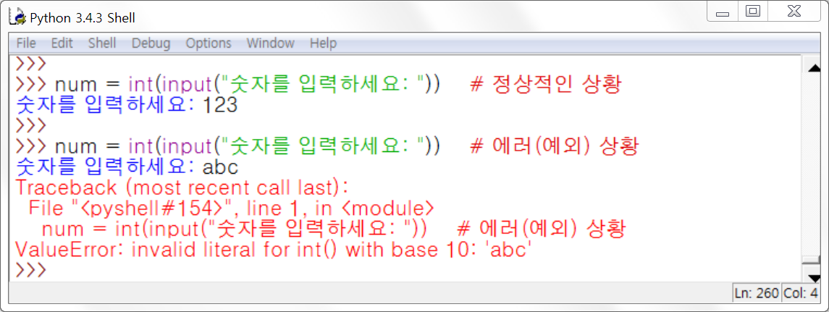
예외 처리 예(입력 값 오류)
예외 처리 전:

Slide 4
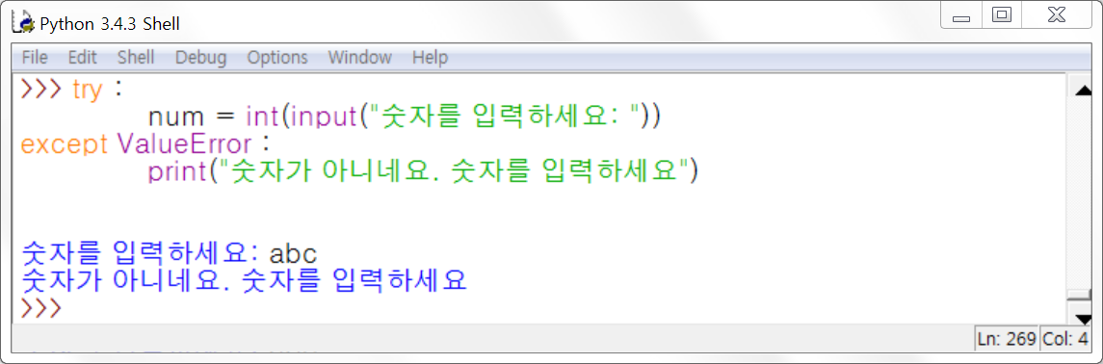
예외 처리 예
예외 처리 후

Slide 5
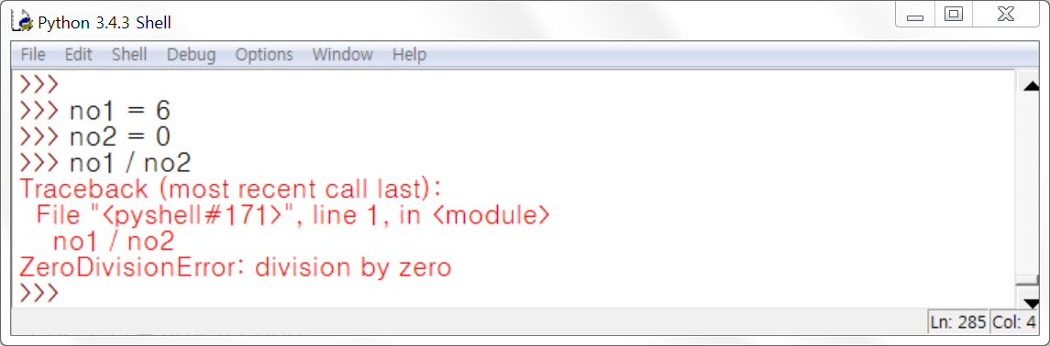
예외 처리 예(0으로 나눈 오류)
예외 처리 전:

Slide 6
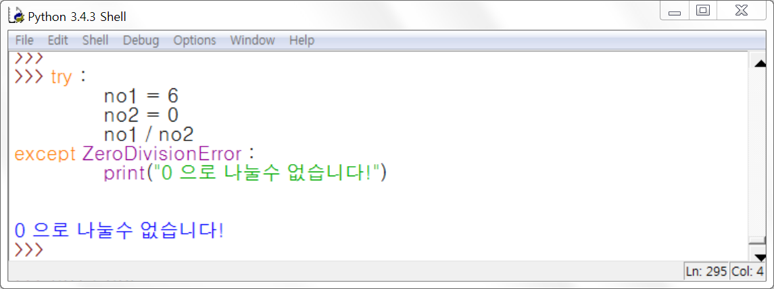
예외 처리 예
예외 처리 후

Slide 7
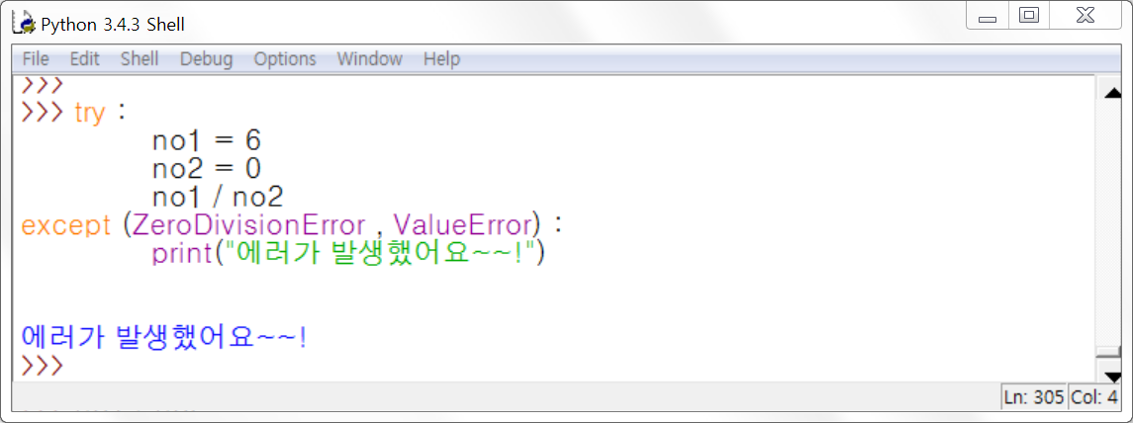
여러 에러가 발생할 경우
except 뒤에 적는 예외를 여러 개 동시에 적는다.

Slide 8
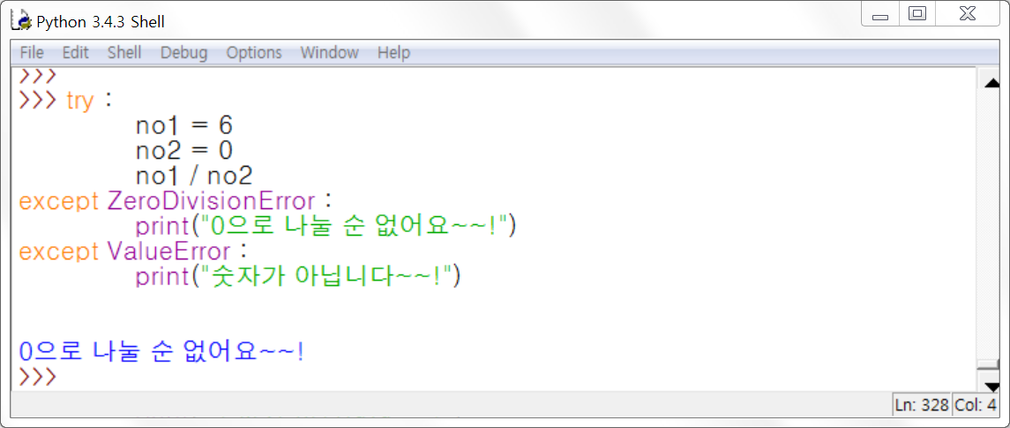
여러 에러가 발생할 경우
except 절을 여러 개 별도로 사용

Slide 9
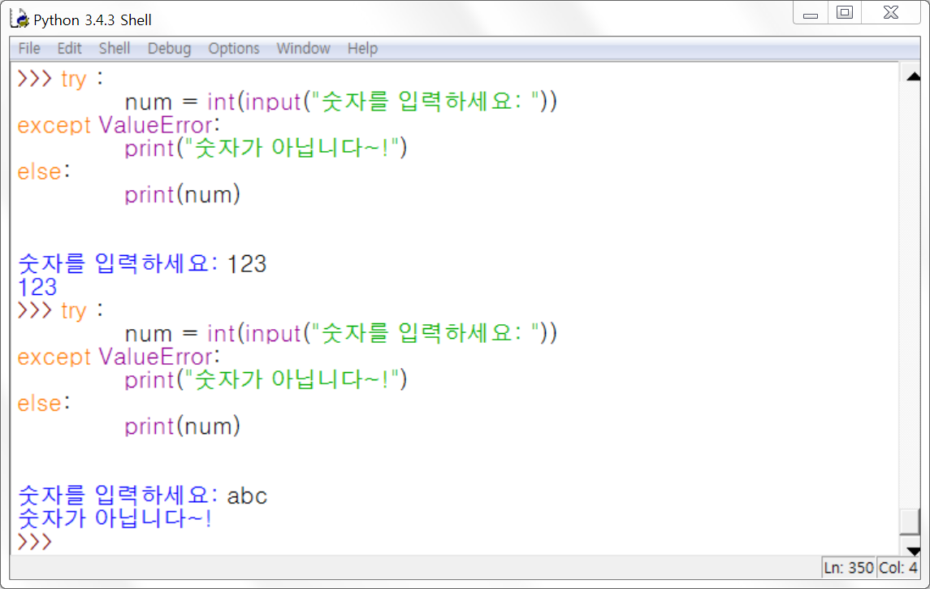
예외 처리 예제
예외와 정상 경우를 모두 처리

Slide 10
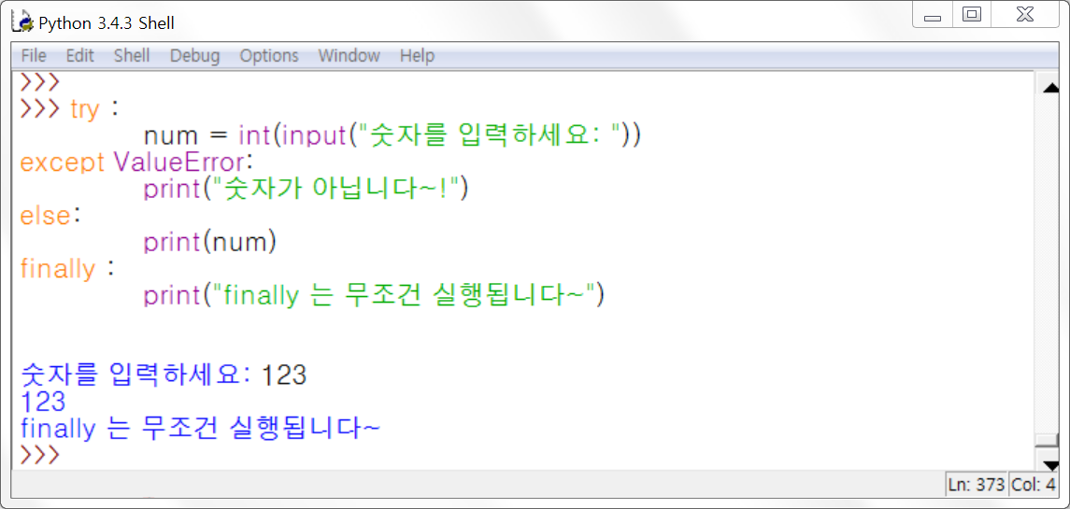
예외 처리 예제
try~ except~ finally(무조건 실행되는 구문)

Slide 11
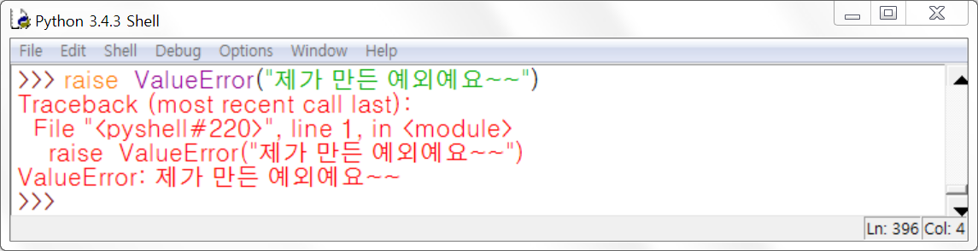
사용자 지정 예외
문법
raise 에러 종류(에러 발생시 나타낼 텍스트)
예
raise ValueError(“값에 대한 에러예요“)

Slide 12
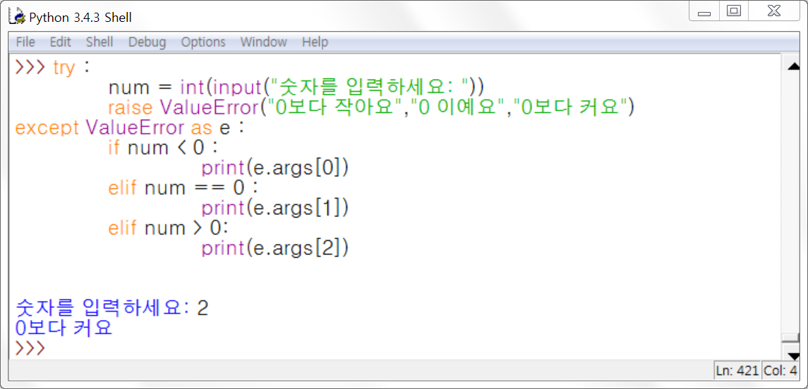
사용자 지정 예외

Slide 13
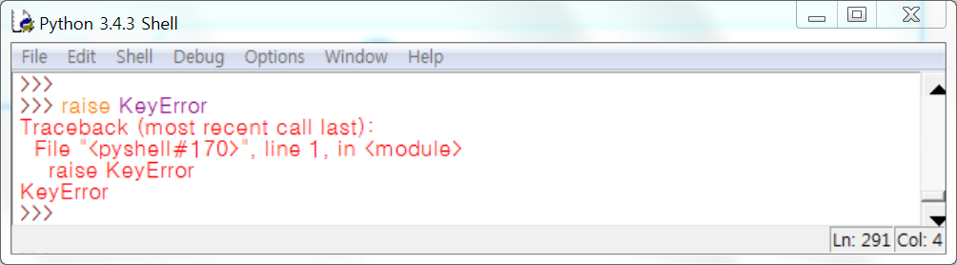
에러 종류
KeyError

Slide 14
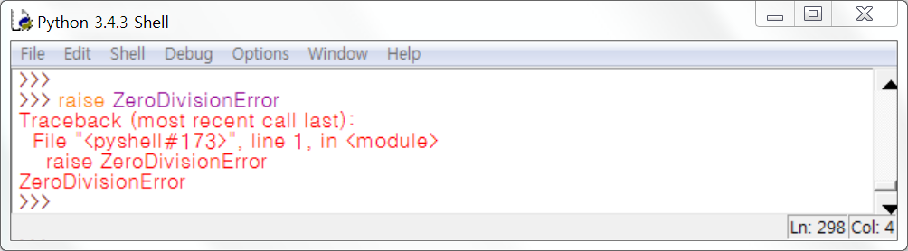
에러 종류
ZeroDivisionsError

Slide 15
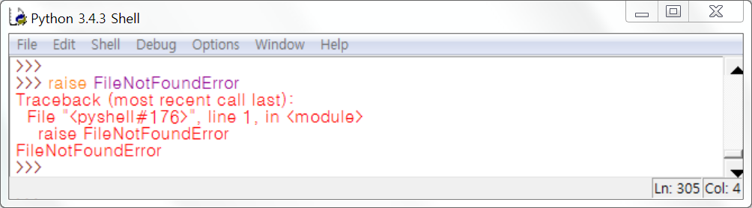
에러 종류
FileNotFoundError – 찾으려고 하는 파일을 찾을 수 없을 때

Slide 16
정규식

Slide 17
정규식
정규 식 이란?
문자열 검색
다음 문자열에서 정수 정수/실수를 표현하는 단어만 추출하라
‘ 876 876time a123 3 1.234 .567 892. a.b123 time b123’
정규 식(Regular Expression) 이란?
문자열 패턴의 검색 , 추출, 대치 규칙을 정의
파이썬 정규 식 모듈 - re

Slide 18
정규표현식
: 정규표현식(Regular Expressions)은 고수준의 문자열 처리를 위해 사용되는 기법으로 파이썬만의 고유 문법이 아니라 문자열을 처리하는 모든곳에서 사용되는 기술을 말한다.
※ 정규표현식은 줄여서 간단히 "정규식"이라고도 말한다.

Slide 19
정규표현식은 왜 필요한가?
주민번호를 포함하고 있는 텍스트가 있다. 이 텍스트에 포함된 모든 주민번호의 뒷자리를 * 문자로 변경하시오.
정규식을 사용하지 않는다면 아마도 다음과 같은 순서로 프로그램을 작성해야 할 것이다.
1. 텍스트를 whitespace로 split 한다.
2. split 된 단어들이 주민번호 형식인지 조사한다.
3. 단어가 주민번호라면 주민번호 뒷부분을 "*"로 변환한다.
4. split 된 단어들을 재 조립한다.

Slide 20
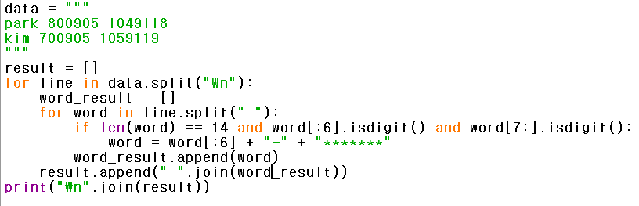
구현 코드

Slide 21
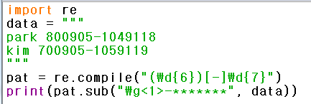
만약 정규식을 사용한다면

Slide 22
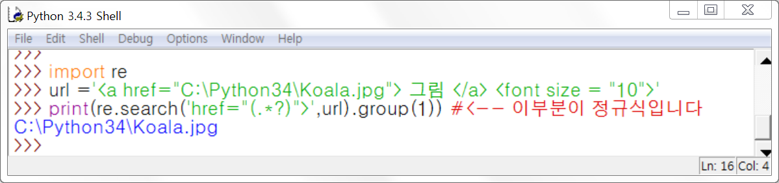
정규식
정규식 이용 예) 경로만 추출하고자 할 때

Slide 23
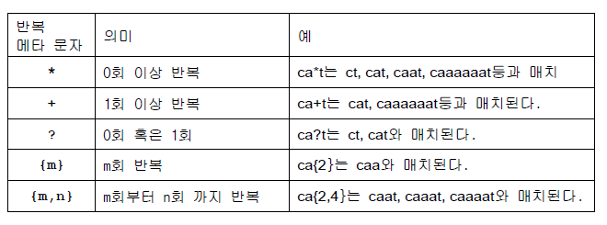
주요 정규식 기호 -메타 문자 교재 pp176
메타 (meta) 문자
문자 자체보다 문자 패턴을 기술하기 위한 제어문자
반복 메타 문자

Slide 24
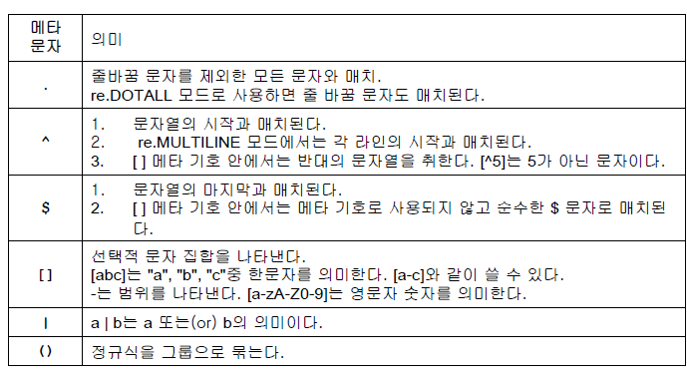
주요 정규식 기호 – 메타 문자
매칭 메타 문자

Slide 25
주요 정규식 기호 - 메타문자
메타문자 옵션
메타문자 | 의미
[문자1,문자2..] | 대괄호 안에 있는 문자들이 존재하는지 검색
[^ ] | ^기호 바로 뒤에 문자가 존재하지 않음(제외)
[:alpha:] | 알파벳만 검색
[:alnum:] | 알파벳, 숫자만 검색
[:digit:] | 숫자만 검색
[:upper:] | 대문자만 검색

Slide 26
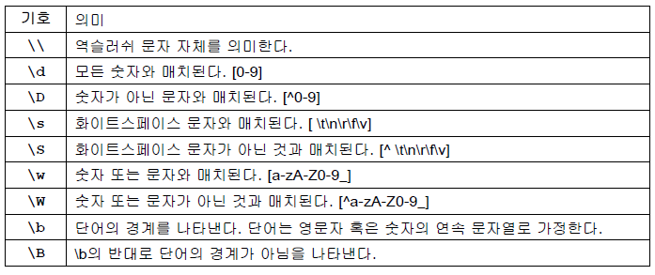
주요 정규 표현식 – 메타문자
이스케이프 기호

Slide 27
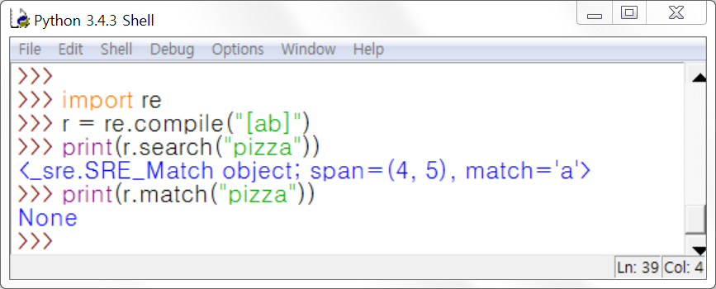
re 모듈 사용방법 -1
교재 177쪽

Slide 28
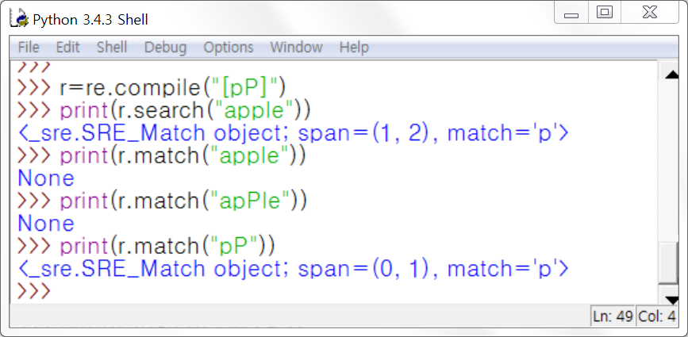
정규식

Slide 29
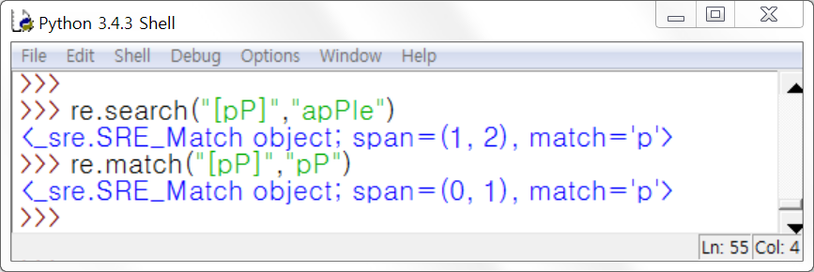
re 모듈 사용방법 -2
교재 179쪽

Slide 30
정규식
match() – 원본 문자열의 시작에서 패턴과 매칭해야 함.
문자열 매치하기 - match 함수
match( pattern, string string[, flags , flags]) ])
리턴 : 매치된 경우 Match 객체
아니면 None
>>> re.match('[0-9]', '1234')
<SRE_Match object at 00B06640>
>>> re.match('[0-9]', 'abc') # 리턴값이없다
>>>

Slide 31
정규식
search( )
문자열 매치하기 – search 함수
match – 문자열 시작부터 매치
search – 부분적인 문자열 매치
형식
search( pattern, string string[, flags , flags]) ])
>>> re.search('\d+', ' 1034 ').group()
'1034'
>>> re.search('\d+', ' asf123 ').group()
'123

Slide 32
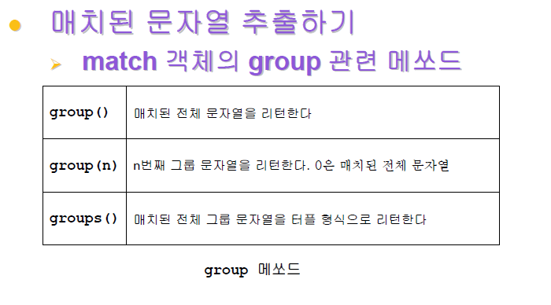
정규식
group()

Slide 33
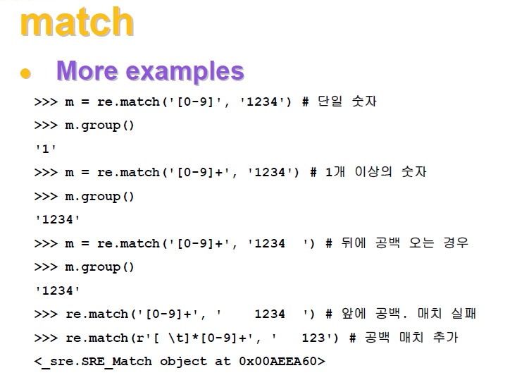
정규식

Slide 34
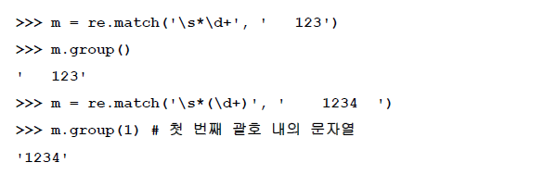
정규식

Slide 35
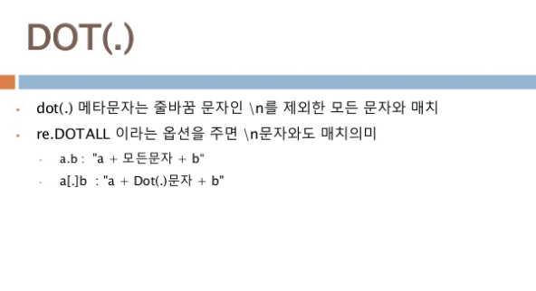
정규식 기초 문법 사용 설명

Slide 36
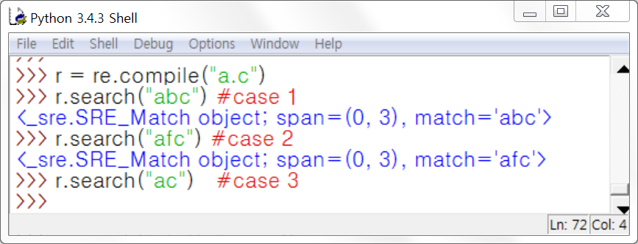
정규식 기초 문법 사용 정리

Slide 37
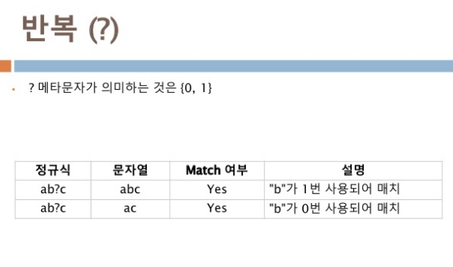
정규식 기초 문법 사용 정리

Slide 38
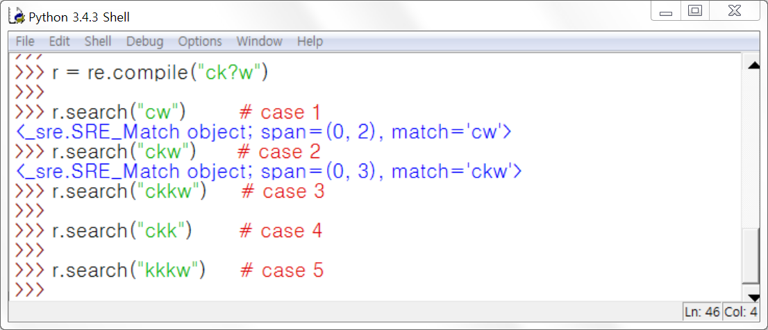
정규식 기초 문법 사용 정리
이유는?

Slide 39
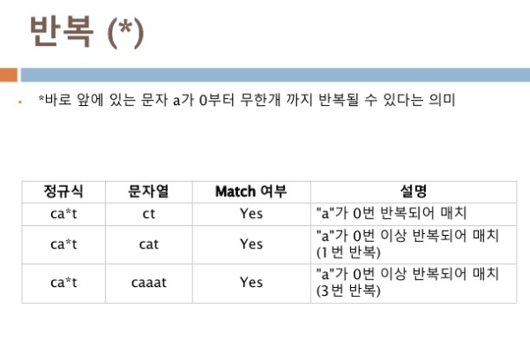
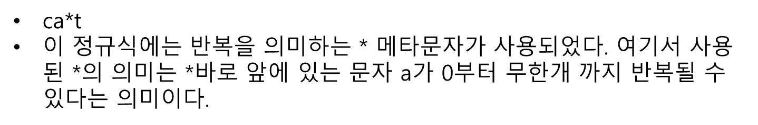
정규식 기초 문법 사용 정리

Slide 40
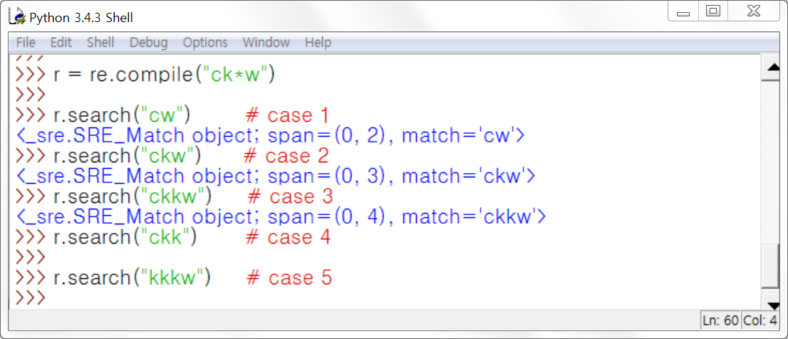
정규식 기초 문법 정리

Slide 41
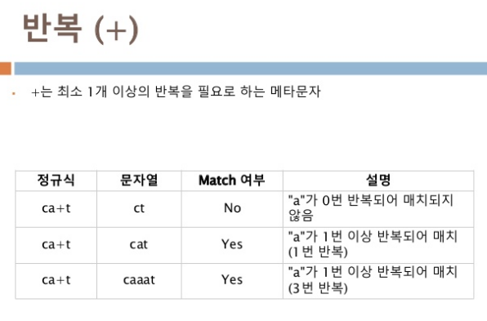
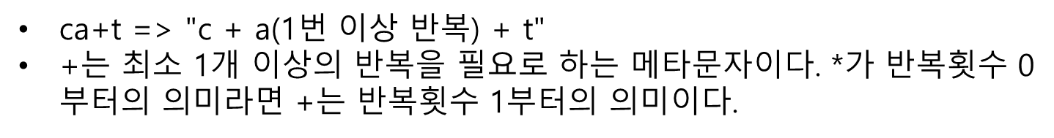
정규식 기초 문법 정리

Slide 42
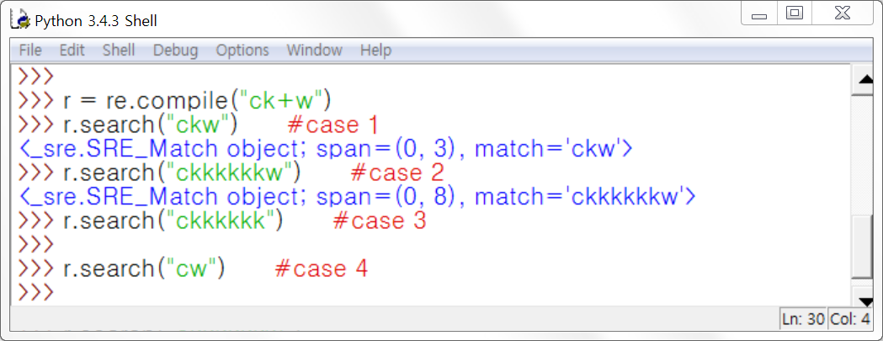
정규식 기초 문법 정리

Slide 43
정규식 기초 문법 정리
반복 ({m,n}, ?)
{m, n} 정규식을 사용하면 반복횟수가 m부터 n인것을 매치시킬 수 있다.
m 또는 n을 생략하여 사용도 가능하다.
만약 {3,} 처럼 사용하면 반복횟수가 3이상인 경우이며 {,3} 처럼 사용하
면 반복횟수가 3이하인 것을 의미한다.
생략된 m은 0과 동일한 의미이며 생략된 n은 무한대(2억개미만)의 의미이다.
ca{2}t => "c + a(반드시 2번 반복) + t"
<예>
ca{2}t cat No "a"가 1번만 반복되어 매치되지 않음
ca{2}t caat Yes "a"가 2번 반복되어 매치

Slide 44
정규식 기초 문법 정리
반복 ({m,n}, ?)
ca{2,5}t => "c + a(2~5회 반복) + t"
<예>
ca{2,5}t cat No "a"가 1번만 반복되어 매치되지 않음
ca{2,5}t caat Yes "a"가 2번 반복되어 매치
ca{2,5}t caaaaat Yes "a"가 5번 반복되어 매치

Slide 45
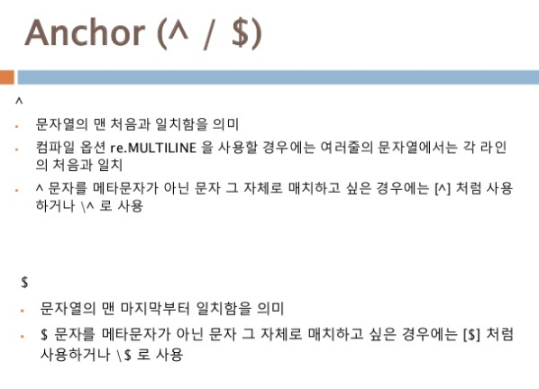
정규식 기초 문법 정리

Slide 46
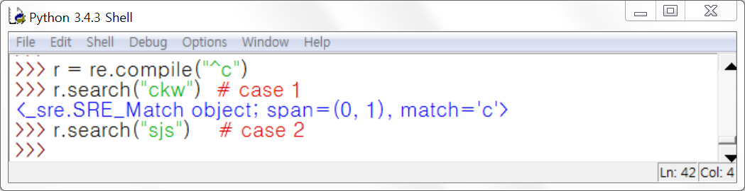
정규식 기초 문법 정리

Slide 47
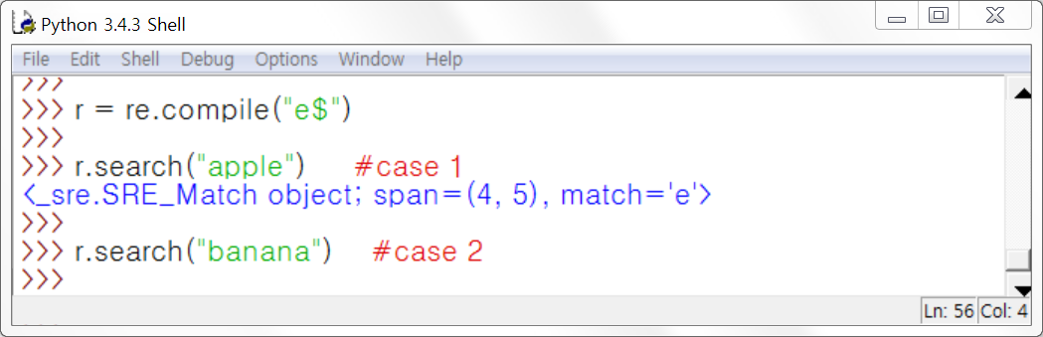
정규식 기초 문법 정리

Slide 48
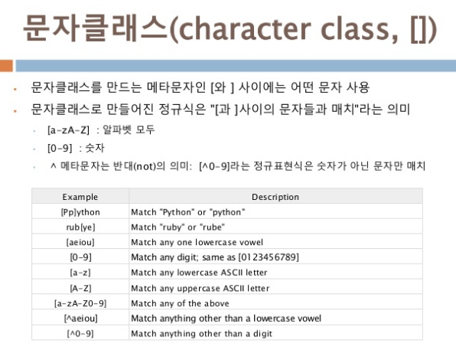
정규식 기초 문법 정리

Slide 49
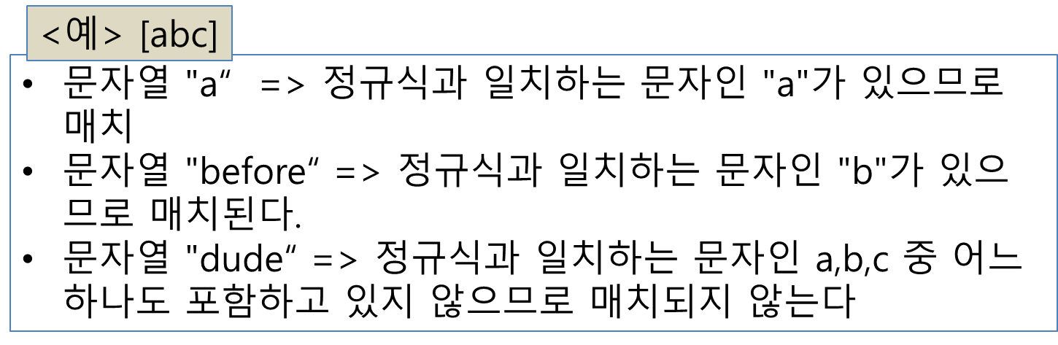
정규식 기초 문법 정리

Slide 50
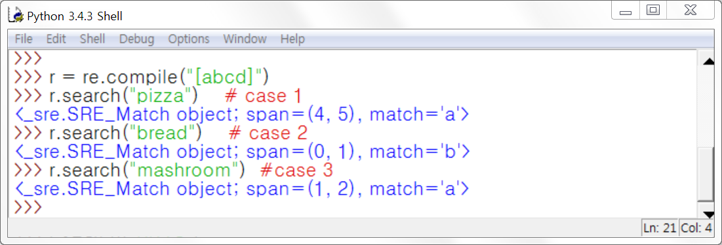
정규식 기초 문법 정리

Slide 51
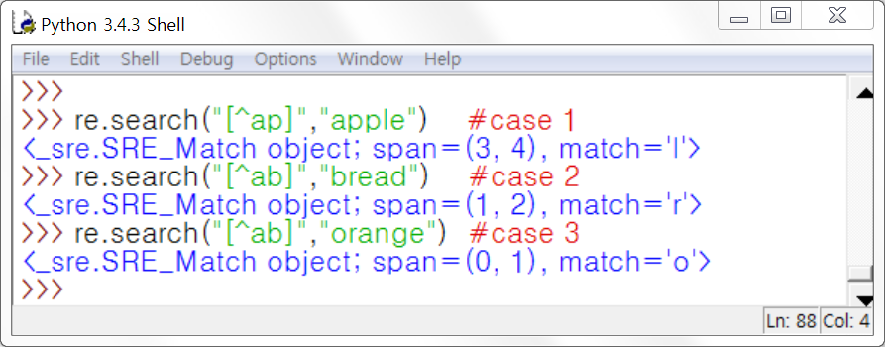
정규식 기초 문법 정리

Slide 52
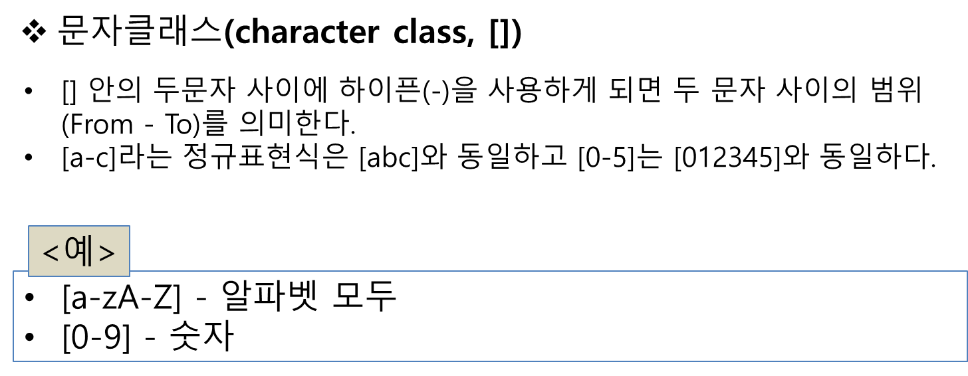
정규식 기초 문법 정리

Slide 53
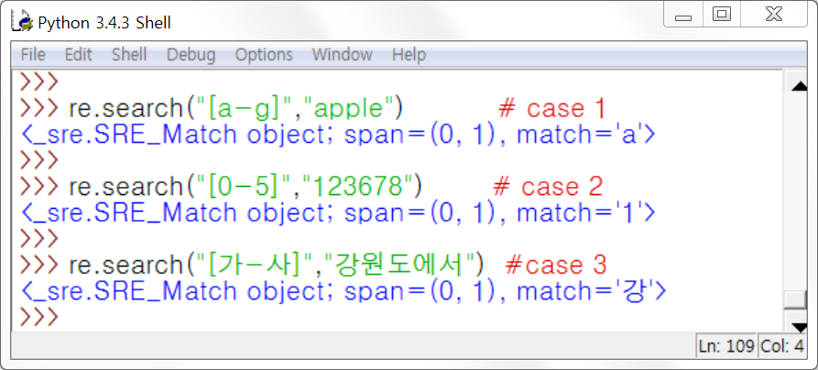
정규식 기초 문법 정리

Slide 54
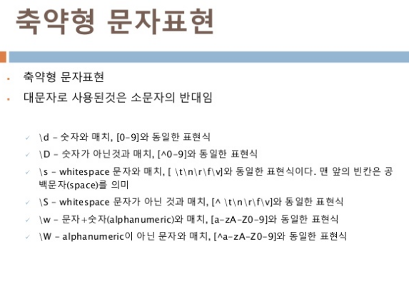
정규식 기초 문법 정리

Slide 55
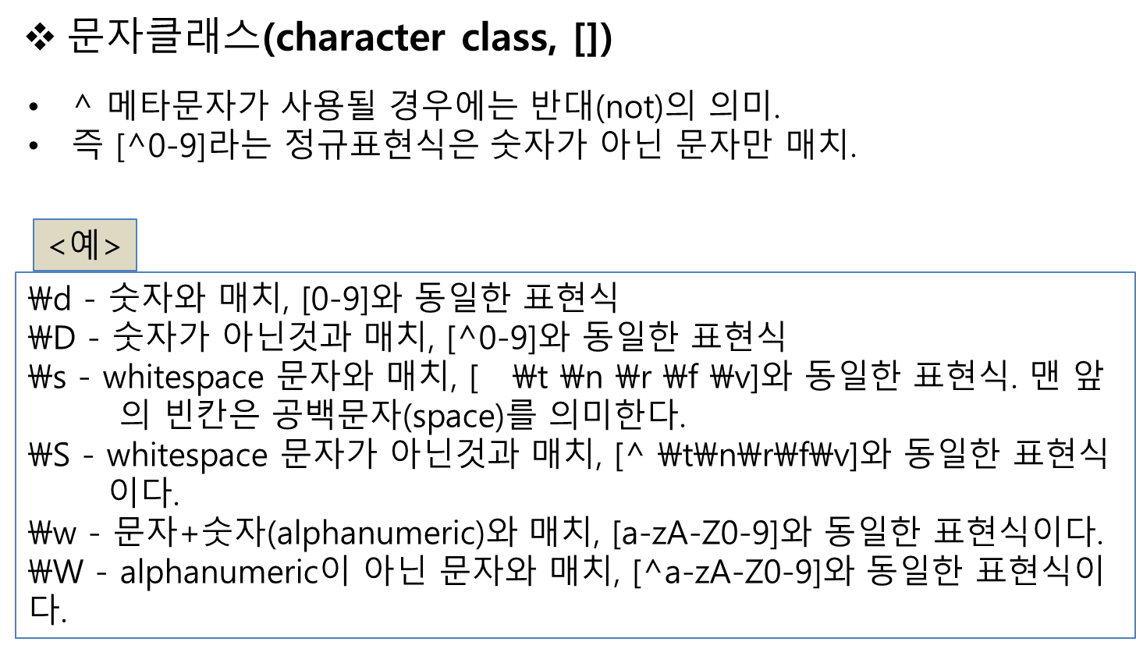
정규식 기초 문법 정리

Slide 56
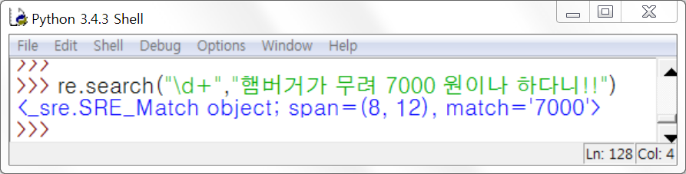
match object 방법 활용하기

Slide 57
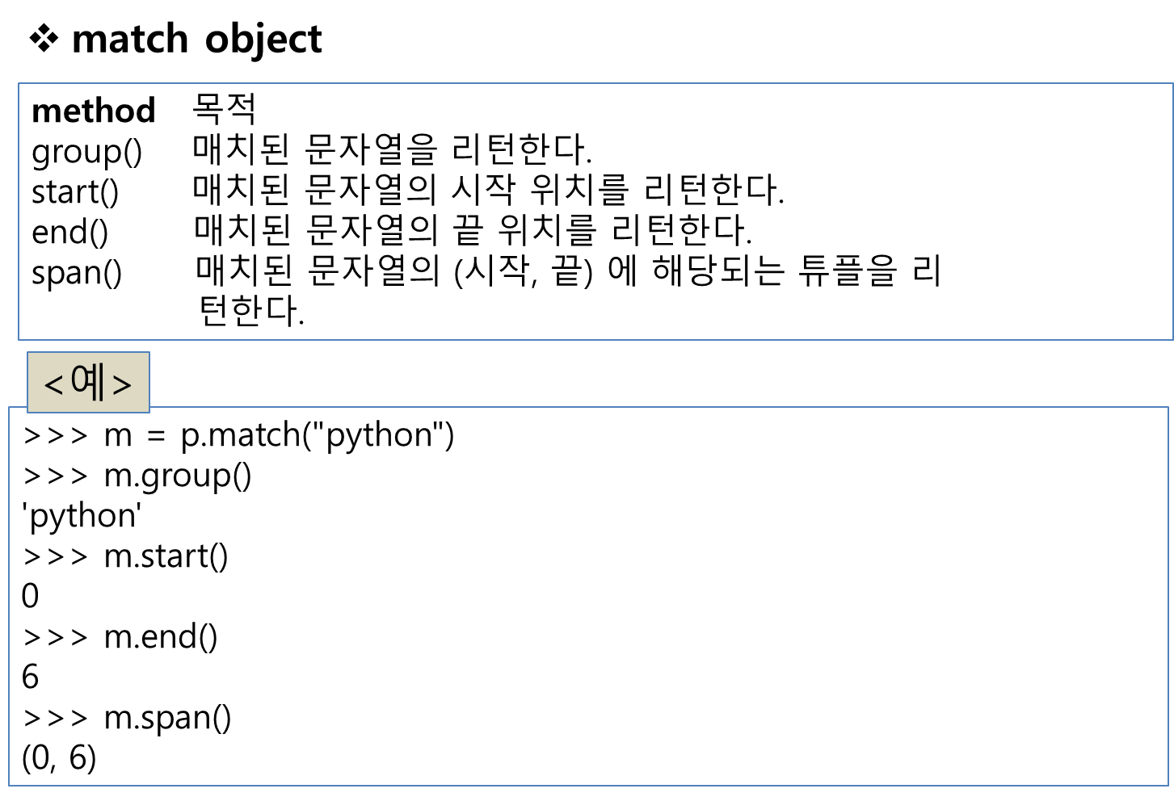
match object 방법 활용하기

Slide 58
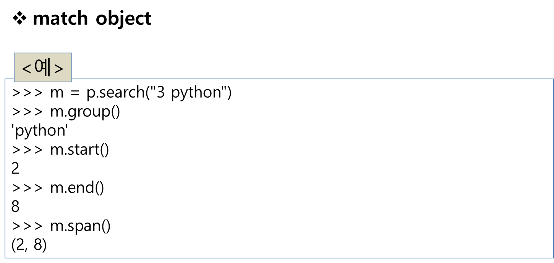
match object 활용

Slide 59
정규식에서 사용하는 다양한 함수들(review)
파이썬은 정규표현식을 지원하기 위해 re 모듈을 제공한다.
re 모듈은 파이썬이 설치될 때 자동으로 설치되는 기본 라이브러리이다.
사용방법은 다음과 같다.
>>> import re
>>> p = re.compile('ab*')
re.compile 을 이용하여 정규표현식(위 예에서는 ab*)을 컴파일하고 컴파일된 패턴객체(re.compile)의 결과로 리턴되는 객체 p를 이용하여 그 이후 작업을 수행한다.

Slide 60
정규식에서 사용하는 다양한 함수들
컴파일 된 패턴 객체는 다음과 같은 4가지 메쏘드를 제공한다.
Method 목적
match() 문자열의 처음부터 정규식과 매치되는지 조사한다.
search() 문자열 전체를 검색하여 정규식과 매치되는지 조사한다.
findall() 정규식과 매치되는 모든 문자열(substring)을 리스트로 리턴
한다
finditer() 정규식과 매치되는 모든 문자열(substring)을 iterator 객체로
리턴한다
match, search는 정규식과 매치될 때에는 match object를 리턴하고 매치되지 않을 경우에는 None을 리턴한다.

Slide 61
정규식에서 사용하는 다양한 함수들(review)
match
>>> import re
>>> p = re.compile('[a-z]+')
<예>
>>> m = p.match("python")
>>> print(m)
<_sre.SRE_Match object at 0x01F3F9F8>
>>> m = p.match("3 python")
>>> print(m)
None

Slide 62
정규식에서 사용하는 다양한 함수들
match의 결과로 match object 또는 None이 리턴되기 때문에 보통 파이썬 정규식 프로그램은 다음과같은 흐름으로 작성한다.
p = re.compile(정규표현식)
m = p.match( 'string goes here' )
if m:
print('Match found: ', m.group())
else:
print('No match')
즉, match object의 결과가 있을 때만 그 후속 작업을 수행하겠다는 의도이다.

Slide 63
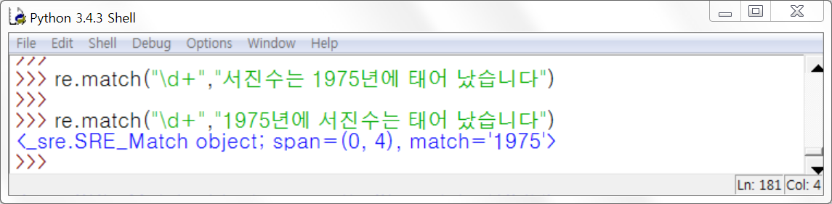
정규식에서 사용하는 다양한 함수들

Slide 64
정규식에서 사용하는 다양한 함수들
search
>>> import re
>>> p = re.compile('[a-z]+')
<예>
>>> m = p.search("python")
>>> print(m)
<_sre.SRE_Match object at 0x01F3FA68>
>>> m = p.search("3 python")
>>> print(m)
<_sre.SRE_Match object at 0x01F3FA30>
match - 문자열의 처음부터 검색
search - 문자열내에서 일치하는것이 있는지 검색

Slide 65

정규식에서 사용하는 다양한 함수들

Slide 66
정규식에서 사용하는 다양한 함수들
findall
>>> import re
>>> p = re.compile('[a-z]+')
<예>
>>> result = p.findall("life is too short")
>>> print(result)
['life', 'is', 'too', 'short']
정규식에 부합하는 모든 문자열을 리스트로 리턴

Slide 67

정규식에서 사용하는 다양한 함수들

Slide 68
정규식에서 사용하는 다양한 함수들
finditer
>>> import re
>>> p = re.compile('[a-z]+')
<예>
>>> result = p.finditer("life is too short")
>>> print(result)
<callable_iterator object at 0x01F5E390>
>>> for r in result: print(r)
...
<_sre.SRE_Match object at 0x01F3F9F8>
<_sre.SRE_Match object at 0x01F3FAD8>
<_sre.SRE_Match object at 0x01F3FAA0>
<_sre.SRE_Match object at 0x01F3F9F8>

Slide 69

정규식에서 사용하는 다양한 함수들

Slide 70

정규식에서 활용하는 다양한 함수들
split() 함수 – 주어진 문자열을 특정 패턴을 기준으로 분리함
Notes:
re.split('[:]+','Apple Orange: grape Cherry')
re.spilt('[: ]+','Apple Orange: grape Cherry')

Slide 71

정규식에서 활용하는 다양한 함수들
sub() 함수 – 주어진 패턴과 일치하는 문자를 변경함

Slide 72
주요함수 이름
주요 함수 이름 | 설명
compile(pattern[, flags]) | 주어진 패턴을 컴파일하여 정규식 객체 반환
match(pattern, strings[,flags]) | 주어진 string의 시작부분부터 해당 pattern이 존재하는지 검사하여 match되는 object 반환
search(pattern, strings[,flags]) | 주어진 string 전체가 주어진 pattern과 동일한지 검사하여 match될 경우 반환
split(pattern, strings[,maxplit=0]) | 주어진 pattern을 구분자로 기준 삼아 string을 분리하여 결과값을 리스트로 반환
findall(pattern, repl, string[,flags]) | 주어진 string 에서 해당 pattern을 만족하는 문자열을 찾아서 리스트로 반환
sub(pattern, repl, string[,count=0]) | 주어진 string에서 pattern과 일치하는 부분을 주어진 repl 문자로 교체해서 결과 문자를 반환
subn(pattern,replstring[,count=0]) | sub와 동일하나 결과로(결과문자열,매칭횟수)를 튜플로 반환
ecape(string) | 영문자나 숫자를 제외한 문자들을 백슬래쉬로 지정해서 리턴(임의의 문자열을 정규식 패턴으로 사용할 경우 유용)

Slide 73

정규식에서 활용하는 다양한 함수들
빈칸 퀴즈 교재 pp192

Slide 74


정규식에서 활용하는 다양한 함수들

Slide 75
실습
한 명의 사용자로부터 아래와 같은 데이터를 입력 받아 검증한다.
입력에 대한 프로그램을 작성한다.(첨부된 파일 이용-정규식활용)
입력데이터
ID : 영문자로 시작하고 영숫자로 이루어 진다.
Password : 숫자로 이루어진다.
한글이름 : 한글로만 이루어진다.
영문이름 : 영문자로만 이루어 진다.
일반 전화번호 : 지역번호(2-3자리) – 국번(3-4자리)-번호(4자리) 숫자로 구성된다.
이메일 주소 : 이메일 형식을 따른다.(@를 기준으로 앞뒤로 영문자나 숫자로 이루어진다.)
주민번호 : - 를 기준으로 앞에 생년월일 6자리 숫자 뒤에 첫 숫자 1-4 뒤로 6자가 표현된다.
IP 주소 : xxx.xxx.xxx.xxx 형식을 갖는다. X는 1-3자리 숫자가 가능하다.
자기소개서파일 명 : 해당 파일은 파일이름.확장자로 구성된다. 파일이름은 공백으로 시작되면 안되고 확장자는 txt|pdf|hwp|xls 하나가 사용된다.
위 내용으로 프로그램을 완성 후 검증이 완료되는 데이터는 member list에 추가되도록 프로그램을 수정하여 2월5일수정.py로 저장하시오.
제출파일
2월5일 수정.py 각 프로그램 실행 캡쳐가 첨부된 보고서

